Slide 1

AFSK- Budsjett 2025 Økonomiplan 2025-2028
Helse og Omsorg
Terje Langeland
20.11.24

Slide 2


Slide 3
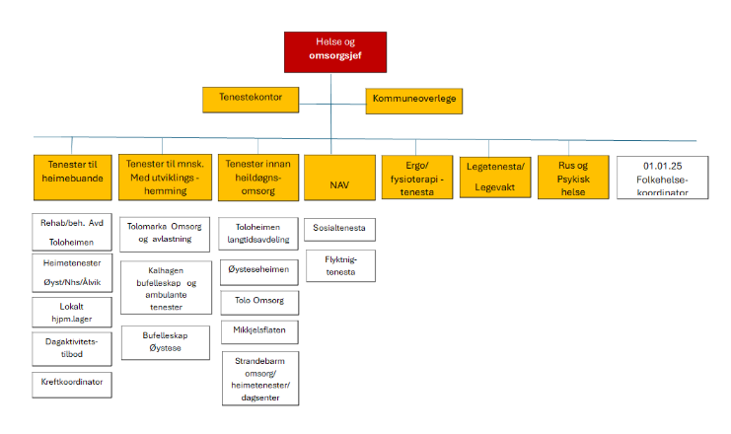

Slide 4
Agenda
Kva er oppdraget/ansvaret?
Nye tiltak
Innsparingstiltak

Slide 5
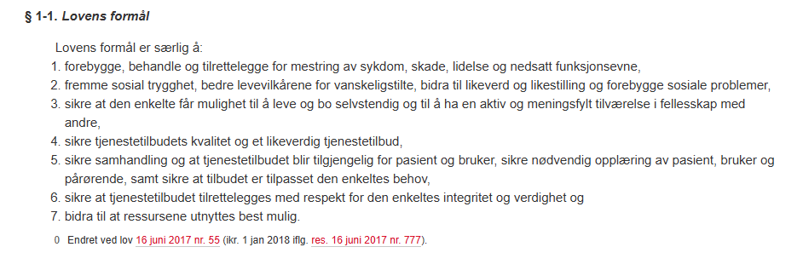
Lov om kommunale helse og omsorgstenester

Slide 6
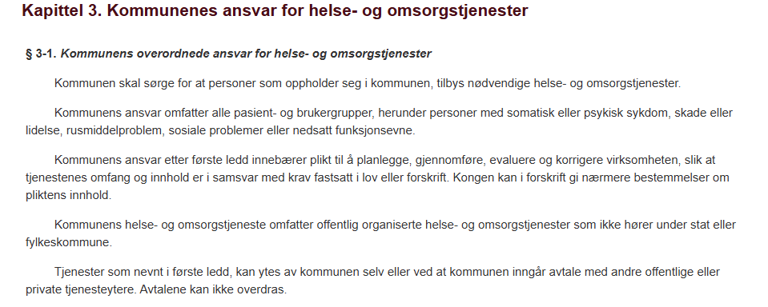

Slide 7
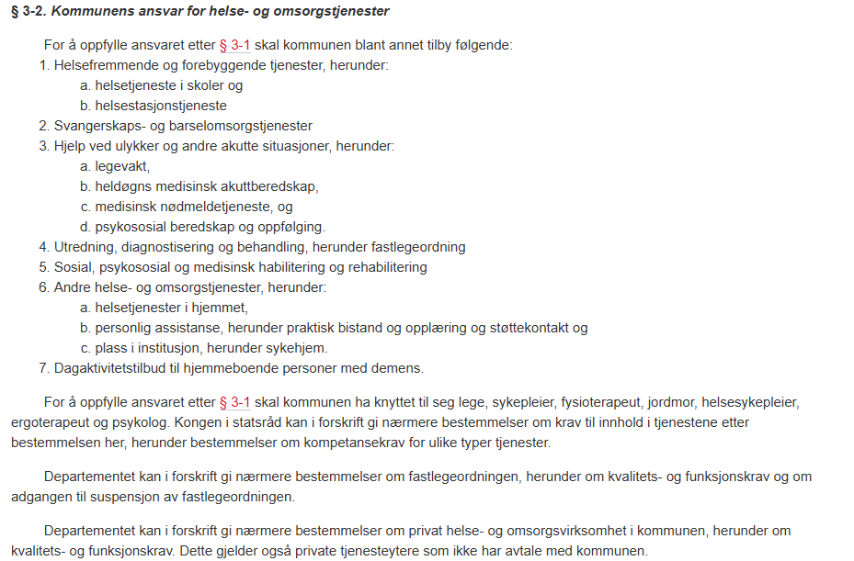

Slide 8
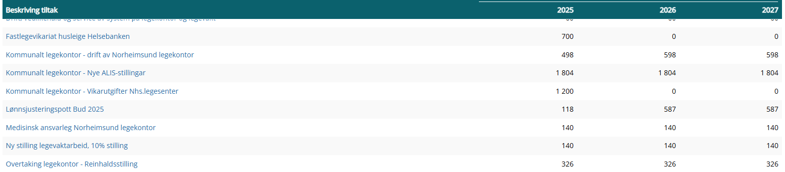
Nye tiltak

Slide 9
Nye tiltak
Matvertar i pleie og omsorg HST vedtak 14.11.24 auka ramme med 2,5 mnok i 2025 og 5 mnok frå 2026.

Slide 10
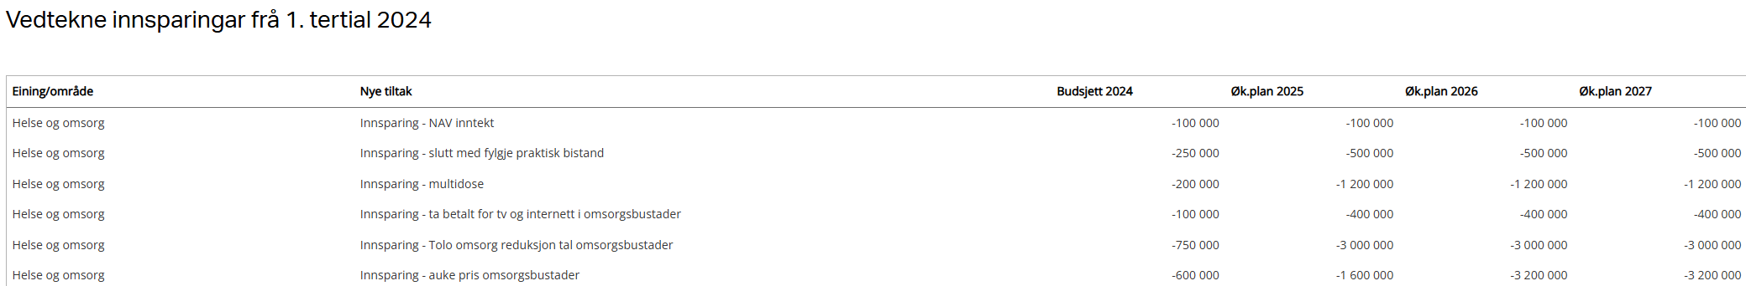
Innsparingstiltak

Slide 11
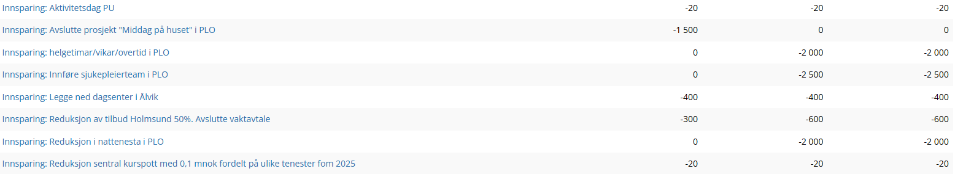
Innsparingstiltak

Slide 12

Spørsmål?

